Slide 1
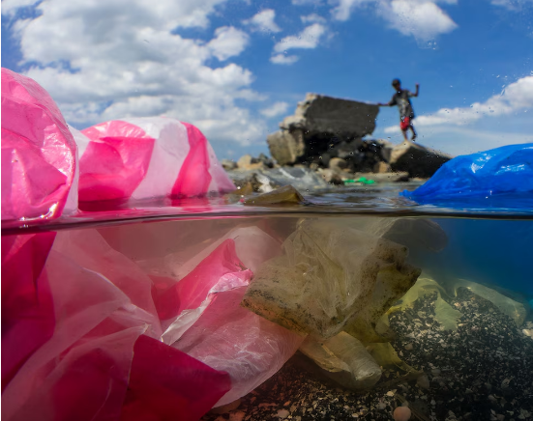

¿A dónde va el plástico que usamos?
El daño que no vemos
Por Jessica Santizo Galicia

Slide 2
¿Dónde usamos el plástico?
En casa
Tecnología y oficina
Alimentos y cocina
Transporte y vehículos
Ropa y accesorios
Tecnologico de Monterrey | The Learning Gate

Slide 3
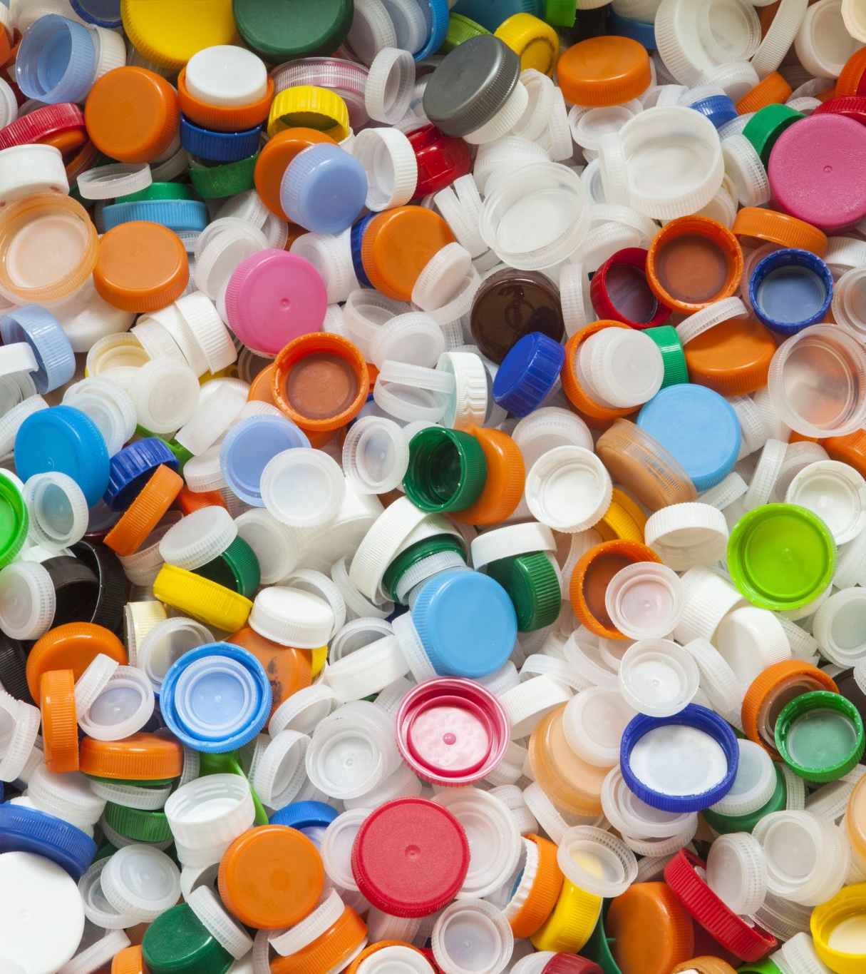
Producción y consumo
La producción de plástico se ha disparado en las últimas décadas.
1950: 2 millones de toneladas
Acualmente: +450 millones
Solo 2% se recicla correctamente
Tecnologico de Monterrey | The Learning Gate

Slide 4
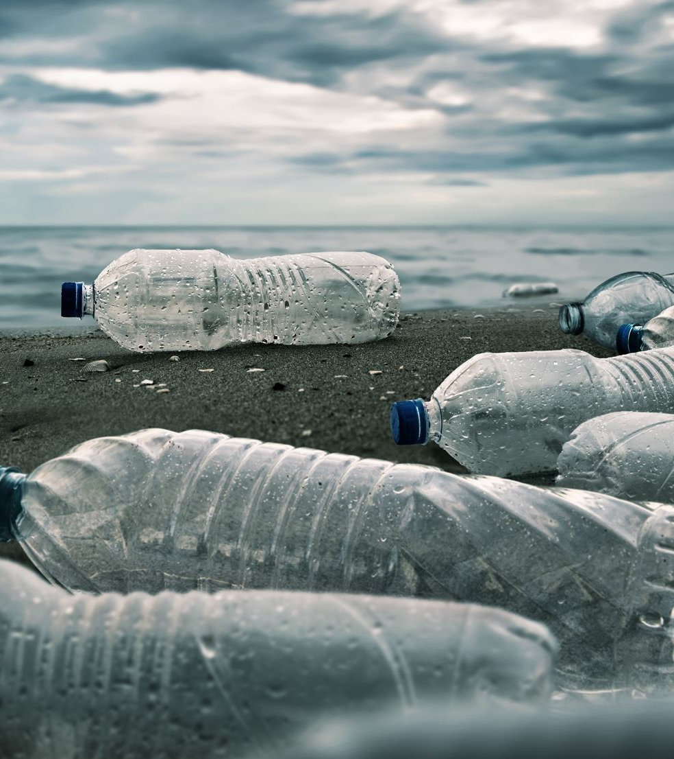
Consecuencias ambientales
32% termina en ríos, mares y naturaleza
40% va a basureros
14% se quema (emisiones tóxicas)
14% se recicla, pero solo el 2% se recicla bien
The Story of Plastic (Discovery, 2020)
Tecnologico de Monterrey | The Learning Gate

Slide 5
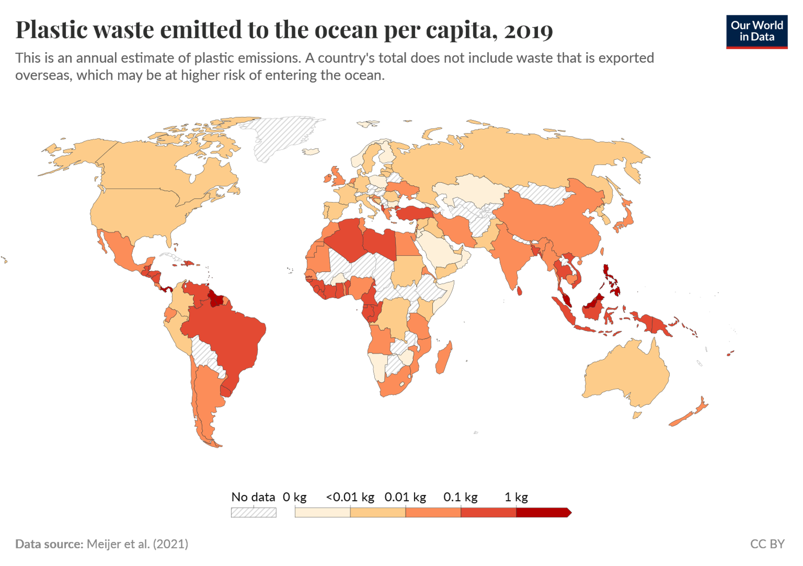
Casos por país
Países más afectados (2019):
Filipinas, Malasia, Guyana
Países con mejor manejo: Reino Unido, Canadá
(Our World in Data, 2023)
Tecnologico de Monterrey | The Learning Gate

Slide 6
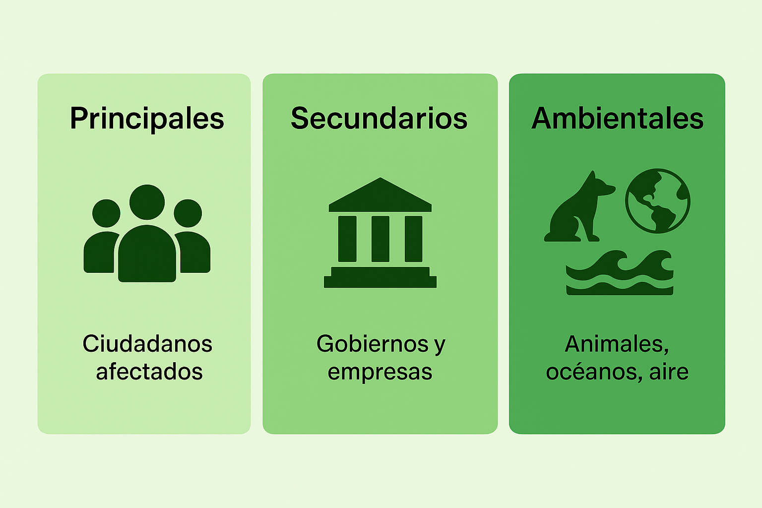
¿Quiénes están involucrados?
Tecnologico de Monterrey | The Learning Gate

Slide 7
Propuesta de solución
Políticas públicas que limiten plásticos de un solo uso.
Responsabilidad de las empresas.
Educación ambiental.
Tecnologico de Monterrey | The Learning Gate

Slide 8
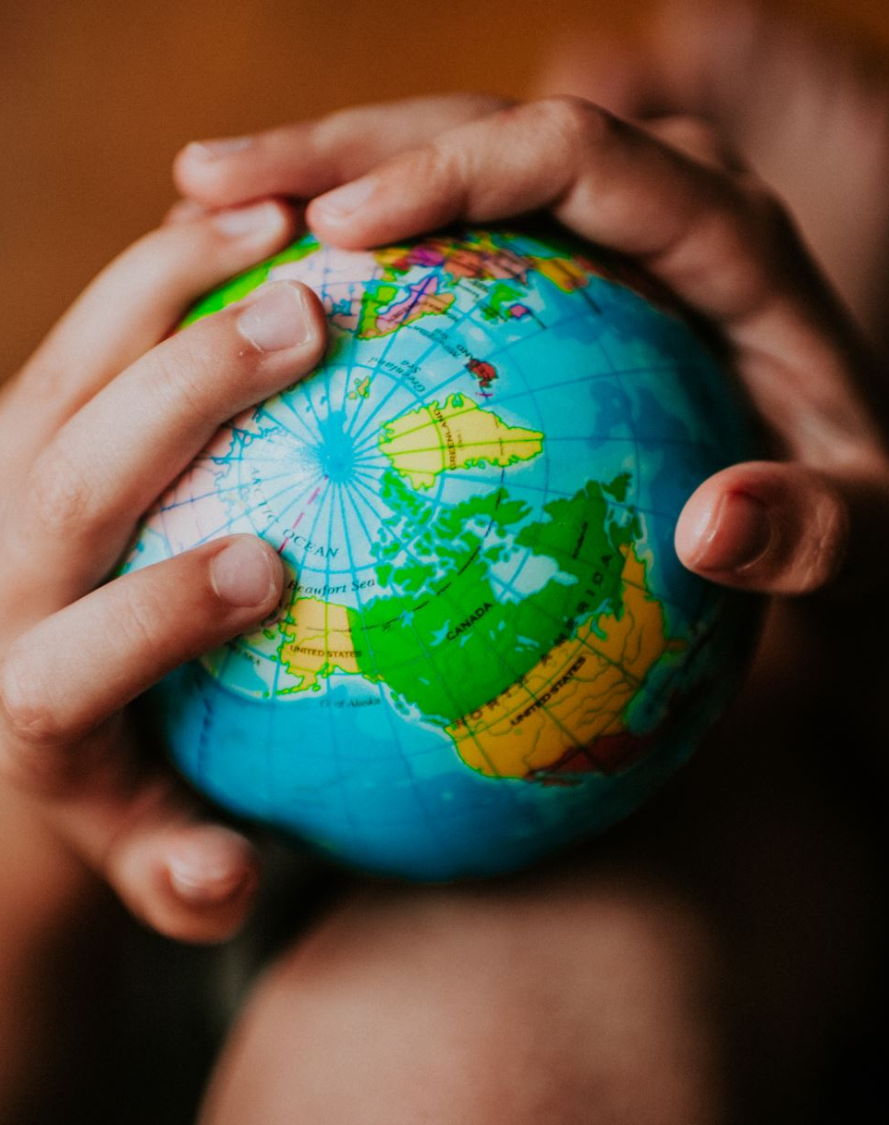
Acciones
Rechaza el plástico innecesario Evita bolsas, popotes y envases de un solo uso.
Reutiliza y recicla correctamente Separa tus residuos, limpia los envases y verifica qué se puede reciclar en tu ciudad.
Infórmate y educa a otros Comparte lo que sabes.
Elige productos con menos empaque Apoya marcas responsables y compra a granel cuando sea posible.
️ Participa en iniciativas locales a campañas de limpieza, reciclaje o concientización(por ejemplo usar ecolana)
Tecnologico de Monterrey | The Learning Gate

Slide 9
Conclusion
El plástico que usamos , dana al planeta y los daños son irreversibles
Solo el 2% del plástico se recicla correctamente.
La solución no depende solo de gobiernos o empresas. También empieza por ti.
Tecnologico de Monterrey | The Learning Gate

Slide 10
Referencias
Ecolana. (s.f.). ¿Qué es el PET? Diccionario Ecolana. Recuperado de https://ecolana.com.mx/diccionario/pet
Ritchie, H., & Roser, M. (2023). Plastic Pollution. Our World in Data. Disponible en: https://ourworldindata.org/plastic-pollution
The Story of Plastic – Animated Short (2020). The Story of Stuff Project. Disponible en: https://www.youtube.com/watch?v=iO3SA4YyEYU
Tecnologico de Monterrey | The Learning Gate

Slide 11
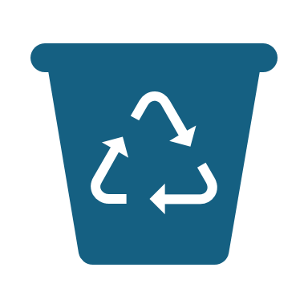
Gracias
Tecnologico de Monterrey | The Learning Gate

